Slide 1
算法设计与分析
---- 课程编号：BK10504150-01
开课专业班级：软件211-3
开课教师：赵浩然

Slide 2
05
第五章 图的搜索算法

Slide 3
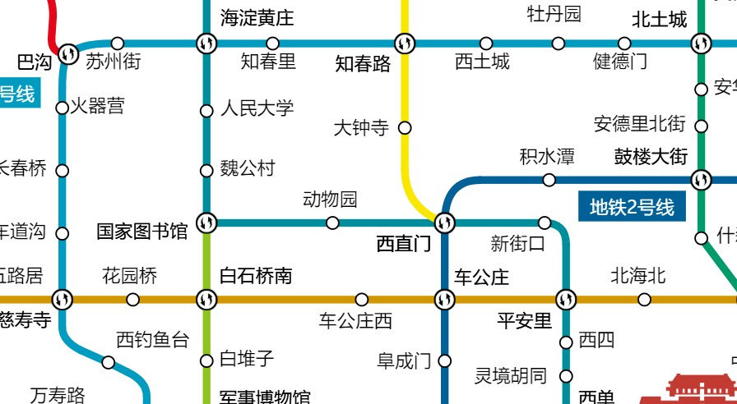
问题背景
从知春路到其他站点，如何安排路线？
经停最少
无权图
使用广度优先搜索求最短路径

Slide 4
问题背景
从知春路到其他站点，如何安排路线？
时间最短
带权图
4
5
2
4
2
2
10
5
4
问题：如何计算带权图中源点到所有其他顶点的最短路径?

Slide 5
问题定义
单源最短路径问题 (边权为正)
Single Source Shortest Paths Problem with Positive Weights
输入
带权图𝑮 =< 𝑽, 𝑬, 𝑾 >，其中𝒘 𝒖, 𝒗
源点编号𝒔
≥ 𝟎（图中所有边权为正）, 𝒖, 𝒗 ∈ 𝑬
输出
源点𝒔到所有其他顶点𝒕的最短距离𝜹(𝒔, 𝒕)和最短路径< 𝒔, … , 𝒕 >

Slide 6
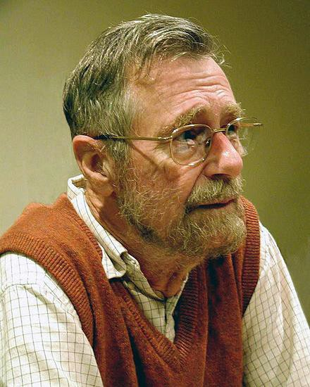
算法思想
Edsger W. Dijkstra 1972, Netherlands ALGOL之父
提出单源最短路径Dijkstra算法

Slide 7
算法思想
辅助数组
𝒅𝒊𝒔𝒕表示距离上界（估计距离）
o 源点𝒔，𝒅𝒊𝒔𝒕 𝒔 = 𝟎；其他顶点𝒖，𝒅𝒊𝒔𝒕[𝒖]初始化为∞
Edsger W. Dijkstra
𝟐
𝒔
𝟎
∞
𝒊
𝑽 | 𝒔 | 𝒊 | 𝒘 | 𝒖 | 𝒗
𝒅𝒊𝒔𝒕 | 0 | ∞ | ∞ | ∞ | ∞
𝟏
𝟏
𝒘
∞
∞ 𝒖
𝟓
𝟏
𝒗
∞

Slide 8
算法思想
辅助数组
𝒅𝒊𝒔𝒕表示距离上界（估计距离）
o 源点𝒔，𝒅𝒊𝒔𝒕 𝒔 = 𝟎；其他顶点𝒖，𝒅𝒊𝒔𝒕[𝒖]初始化为∞
o 𝒅𝒊𝒔𝒕[𝒖]：源点𝒔到顶点𝒖的距离上界，𝜹(𝒔, 𝒖) ≤ 𝒅𝒊𝒔𝒕 𝒖
Edsger W. Dijkstra
𝟐
𝒔
𝟎
∞
𝒊
𝑽 | 𝒔 | 𝒊 | 𝒘 | 𝒖 | 𝒗
𝒅𝒊𝒔𝒕 | 0 | ∞ | ∞ | ∞ | ∞
𝜹 | 0 | 2 | 1 | 3 | 4
𝟏
𝟏
𝒘
∞
∞ 𝒖
𝟓
𝟏
𝒗
∞
真实最短距离

Slide 9
算法思想
辅助数组
𝒅𝒊𝒔𝒕表示距离上界（估计距离）
o 源点𝒔，𝒅𝒊𝒔𝒕 𝒔 = 𝟎；其他顶点𝒖，𝒅𝒊𝒔𝒕[𝒖]初始化为∞
o 𝒅𝒊𝒔𝒕[𝒖]：源点𝒔到顶点𝒖的距离上界，𝜹(𝒔, 𝒖) ≤ 𝒅𝒊𝒔𝒕 𝒖
𝒄𝒐𝒍𝒐𝒓表示顶点状态
o 黑色：到顶点𝒖最短路已被确定
Edsger W. Dijkstra
𝟐
𝒔
𝟎
∞ 𝒊
𝑽 | 𝒔 | 𝒊 | 𝒘 | 𝒖 | 𝒗
𝒅𝒊𝒔𝒕 | 0 | ∞ | ∞ | ∞ | ∞
𝜹 | 0 | 2 | 1 | 3 | 4
𝟏
𝟏
𝒘
∞
∞ 𝒖
𝟓
𝟏
𝒗
∞

Slide 10
算法思想
辅助数组
𝒅𝒊𝒔𝒕表示距离上界（估计距离）
o 源点𝒔，𝒅𝒊𝒔𝒕 𝒔 = 𝟎；其他顶点𝒖，𝒅𝒊𝒔𝒕[𝒖]初始化为∞
o 𝒅𝒊𝒔𝒕[𝒖]：源点𝒔到顶点𝒖的距离上界，𝜹(𝒔, 𝒖) ≤ 𝒅𝒊𝒔𝒕 𝒖
𝒄𝒐𝒍𝒐𝒓表示顶点状态
o 黑色：到顶点𝒖最短路已被确定
Edsger W. Dijkstra
o 白色：到顶点𝒖最短路尚未确定
𝟐
𝒔
𝟎
∞ 𝒊
𝑽 | 𝒔 | 𝒊 | 𝒘 | 𝒖 | 𝒗
𝒅𝒊𝒔𝒕 | 0 | ∞ | ∞ | ∞ | ∞
𝜹 | 0 | 2 | 1 | 3 | 4
𝟏
𝟏
𝒘
∞
∞ 𝒖
𝟓
𝟏
𝒗
∞

Slide 11
算法思想
辅助数组
𝒅𝒊𝒔𝒕表示距离上界（估计距离）
o 源点𝒔，𝒅𝒊𝒔𝒕 𝒔 = 𝟎；其他顶点𝒖，𝒅𝒊𝒔𝒕[𝒖]初始化为∞
o 𝒅𝒊𝒔𝒕[𝒖]：源点𝒔到顶点𝒖的距离上界，𝜹(𝒔, 𝒖) ≤ 𝒅𝒊𝒔𝒕 𝒖
𝒄𝒐𝒍𝒐𝒓表示顶点状态
黑色：到顶点𝒖最短路已被确定
白色：到顶点𝒖最短路尚未确定
𝒑𝒓𝒆𝒅表示前驱顶点
(𝒑𝒓𝒆𝒅 𝒖 , 𝒖)为最短路径上的边
Edsger W. Dijkstra
𝒔
𝟐
𝟎
𝟐
𝒊
𝒑𝒓𝒆𝒅[𝒘] = 𝒔
𝟏
𝟏
𝒘
𝟏
∞
𝒖
𝟓
𝟏
𝒗
∞

Slide 12
算法思想
核心思想（通用框架）
步骤1：新建空的黑色顶点集𝑽_{𝑨}
𝟐
Edsger W. Dijkstra
𝒔
𝟎
∞
𝒊
𝟏
𝟏
𝒘 ∞
∞ 𝒖
𝟓
𝟏
𝒕
∞
𝑽_{𝑨}中顶点
𝑽 − 𝑽_{𝑨}中顶点

Slide 13
算法思想
核心思想
步骤1：新建空的黑色顶点集𝑽_{𝑨}
步骤2：选择一个白色顶点变为黑色（到该顶点最短路被确定）
𝟐
Edsger W. Dijkstra
𝒔
𝟎
∞
𝒊
𝟏
𝟏
𝒘 ∞
∞ 𝒖
𝟓
𝟏
𝒕
∞
𝑽_{𝑨}中顶点
𝑽 − 𝑽_{𝑨}中顶点

Slide 14
算法思想
核心思想
步骤1：新建空的黑色顶点集𝑽_{𝑨}
步骤2：选择一个白色顶点变为黑色（到该顶点最短路被确定）
步骤3：重复步骤2
Edsger W. Dijkstra
𝟐
𝒔
𝟎 ∞
𝒊
𝟏 𝟏
𝒘
𝟏
∞ 𝒖
𝟓
𝟏
𝑽_{𝑨}中顶点
𝒕
∞
𝑽 − 𝑽_{𝑨}中顶点

Slide 15
算法思想
核心思想
步骤1：新建空的黑色顶点集𝑽_{𝑨}
步骤2：选择一个白色顶点变为黑色（到该顶点最短路被确定）
步骤3：重复步骤2，直至所有顶点均为黑色
Edsger W. Dijkstra
𝟐
𝒔
𝟎
𝟐
𝒊
𝟏
𝟏
𝒘
𝟏
𝟑
𝒖
𝟓
𝟏
𝑽_{𝑨}中顶点
𝒕
𝟒
𝑽 − 𝑽_{𝑨}中顶点

Slide 16
算法思想
核心思想
步骤1：新建空的黑色顶点集𝑽_{𝑨}
步骤2：选择一个白色顶点变为黑色（到该顶点最短路被确定）
步骤3：重复步骤2，直至所有顶点均为黑色
Edsger W. Dijkstra
𝟐
𝒔
𝟎
𝟐
𝒊
𝟏
𝟏
问题：选择哪个白色顶点变为黑色?
𝒘
𝟏
𝟑
𝒖
𝟓
𝟏
𝑽_{𝑨}中顶点
𝒕
𝟒
𝑽 − 𝑽_{𝑨}中顶点

Slide 17
算法思想
核心思想
步骤1：新建空的黑色顶点集𝑽_{𝑨}
步骤2：选择一个白色顶点变为黑色（到该顶点最短路被确定）
步骤3：重复步骤2，直至所有顶点均为黑色
Edsger W. Dijkstra
𝟐
𝒔
𝟎
𝟐
𝒊
𝟏
𝟏
问题：选择哪个白色顶点变为黑色?
𝒘
𝟏
𝟑
𝒖
𝟓
𝟏
问题：如何更新每顶点的估计距离?
𝑽_{𝑨}中顶点
𝒕
𝟒
𝑽 − 𝑽_{𝑨}中顶点

Slide 18
算法思想
问题1：选择哪个白色顶点变为黑色？采用贪心策略
Edsger W. Dijkstra
𝟐
𝒔
𝟎
𝟐
𝒊
𝟏
𝟏
𝒘
𝟏
∞
𝒖
𝟓
𝟏
𝑽_{𝑨}中顶点
𝒗
𝟔
𝑽 − 𝑽_{𝑨}中顶点

Slide 19
算法思想
问题1：选择哪个白色顶点变为黑色？采用贪心策略
对每个白色顶点𝒚 ∈ 𝑽 − 𝑽_{𝑨}，都有一个估计距离𝒅𝒊𝒔𝒕[𝒚]
Edsger W. Dijkstra
𝟐
𝒔
𝟎
𝟐
𝒊
𝑽 | 𝒔 | 𝒊 | 𝒘 | 𝒖 | 𝒗
𝒅𝒊𝒔𝒕 | 0 | 2 | 1 | ∞ | 6
𝜹 | 0 | 2 | 1 | 3 | 4
𝟏
𝟏
𝒘
𝟏
∞
𝒖
𝟓
𝟏
𝑽_{𝑨}中顶点
𝒗
𝟔
𝑽 − 𝑽_{𝑨}中顶点

Slide 20
算法思想
问题1：选择哪个白色顶点变为黑色？采用贪心策略
对每个白色顶点𝒚 ∈ 𝑽 − 𝑽_{𝑨}，都有一个估计距离𝒅𝒊𝒔𝒕[𝒚]
选择估计距离最小的顶点𝒗，𝒅𝒊𝒔𝒕 𝒗 ≤ 𝒅𝒊𝒔𝒕 𝒚 , 𝒗, 𝒚 ∈ 𝑽 − 𝑽_{𝑨}
Edsger W. Dijkstra
𝟐
𝒔
𝟎
𝟐
𝒊
𝑽 | 𝒔 | 𝒊 | 𝒘 | 𝒖 | 𝒗
𝒅𝒊𝒔𝒕 | 0 | 2 | 1 | ∞ | 6
𝜹 | 0 | 2 | 1 | 3 | 4
𝟏
𝟏
𝒘
𝟏
∞
𝒖
𝟓
𝟏
𝑽_{𝑨}中顶点
𝒗
𝟔
𝑽 − 𝑽_{𝑨}中顶点

Slide 21
算法思想
问题1：选择哪个白色顶点变为黑色？采用贪心策略
对每个白色顶点𝒚 ∈ 𝑽 − 𝑽_{𝑨}，都有一个估计距离𝒅𝒊𝒔𝒕[𝒚]
选择估计距离最小的顶点𝒗，𝒅𝒊𝒔𝒕 𝒗 ≤ 𝒅𝒊𝒔𝒕 𝒚 , 𝒗, 𝒚 ∈ 𝑽 − 𝑽_{𝑨}
Edsger W. Dijkstra
𝟐
𝒔
𝟎
𝟐
𝒊
𝑽 | 𝒔 | 𝒊 | 𝒘 | 𝒖 | 𝒗
𝒅𝒊𝒔𝒕 | 0 | 2 | 1 | ∞ | 6
𝜹 | 0 | 2 | 1 | 3 | 4
𝟏
𝟏
𝒘
𝟏
∞
𝒖
𝟓
𝟏
𝑽_{𝑨}中顶点
𝒗
𝟔
𝑽 − 𝑽_{𝑨}中顶点

Slide 22
算法思想
问题2：如何更新每顶点的估计距离?
Edsger W. Dijkstra
𝟐
𝒔
𝟎
𝟐
𝒊
𝟏
𝟏
被选择顶点
𝒘
𝟏
𝟑
𝒖
𝟓
𝟏
𝑽_{𝑨}中顶点
𝒗
𝟔
𝑽 − 𝑽_{𝑨}中顶点

Slide 23
算法思想
问题2：如何更新每顶点的估计距离?
当前到顶点𝒗的最短路径：< 𝒔, 𝒘, 𝒗 >，距离为𝒅𝒊𝒔𝒕[𝒗]
Edsger W. Dijkstra
𝟐
𝒔
𝟎
𝟐
𝒊
𝟏
𝟏
被选择顶点
𝒘
𝟏
𝟑
𝒖
𝟓
𝟏
𝑽_{𝑨}中顶点
𝒗
𝟔
𝑽 − 𝑽_{𝑨}中顶点

Slide 24
算法思想
问题2：如何更新每顶点的估计距离?
当前到顶点𝒗的最短路径：< 𝒔, 𝒘, 𝒗 >，距离为𝒅𝒊𝒔𝒕[𝒗]
通过顶点𝒖的新路径：< 𝒔, … , 𝒖, 𝒗 >，距离为𝒅𝒊𝒔𝒕 𝒖 + 𝒘(𝒖, 𝒗)
Edsger W. Dijkstra
𝟐
𝒔
𝟎
𝟐
𝒊
𝟏
𝟏
被选择顶点
𝒘
𝟏
𝟑
𝒖
𝟓
𝟏
𝑽_{𝑨}中顶点
𝒗
𝟔
𝑽 − 𝑽_{𝑨}中顶点

Slide 25
算法思想
问题2：如何更新每顶点的估计距离?
当前到顶点𝒗的最短路径：< 𝒔, 𝒘, 𝒗 >，距离为𝒅𝒊𝒔𝒕[𝒗]
通过顶点𝒖的新路径：< 𝒔, … , 𝒖, 𝒗 >，距离为𝒅𝒊𝒔𝒕 𝒖 + 𝒘(𝒖, 𝒗)
如果新路径更短 𝒅𝒊𝒔𝒕 𝒖 + 𝒘 𝒖, 𝒗 < 𝒅𝒊𝒔𝒕 𝒗
o 更新𝒅𝒊𝒔𝒕[𝒗]：𝒅𝒊𝒔𝒕 𝒗 = 𝒅𝒊𝒔𝒕 𝒖 + 𝒘 𝒖, 𝒗
Edsger W. Dijkstra
𝟐
𝒔
𝟎
𝟐
𝒊
𝟏
𝟏
被选择顶点
𝑽_{𝑨}中顶点
𝒘
𝟏
𝟑
𝒖
𝟓
𝟏
𝑽 − 𝑽_{𝑨}中顶点
𝒗
𝟔

Slide 26
算法思想
问题2：如何更新每顶点的估计距离?
当前到顶点𝒗的最短路径：< 𝒔, 𝒘, 𝒗 >，距离为𝒅𝒊𝒔𝒕[𝒗]
通过顶点𝒖的新路径：< 𝒔, … , 𝒖, 𝒗 >，距离为𝒅𝒊𝒔𝒕 𝒖 + 𝒘(𝒖, 𝒗)
如果新路径更短 𝒅𝒊𝒔𝒕 𝒖 + 𝒘 𝒖, 𝒗 < 𝒅𝒊𝒔𝒕 𝒗
o 更新𝒅𝒊𝒔𝒕[𝒗]：𝒅𝒊𝒔𝒕 𝒗 = 𝒅𝒊𝒔𝒕 𝒖 + 𝒘 𝒖, 𝒗
松弛操作
Edsger W. Dijkstra
𝒖
𝟓
𝒗
𝟗
𝒖
𝟓
𝒗
𝟗
𝟐
𝒔
𝟎
𝟐
𝒊
𝟐
𝟔
𝟏
𝟏
被选择顶点
𝒖
𝟓
𝒗
𝟕
𝒖
𝟓
𝒗
𝟗
𝒘
𝟏
𝟑
𝒖
𝟐
𝟔
𝟓
𝟏
𝑽_{𝑨}中顶点
松弛成功
松弛失败
𝒗
𝟔
𝑽 − 𝑽_{𝑨}中顶点

Slide 27
算法思想
问题2：如何更新每顶点的估计距离?
当前到顶点𝒗的最短路径：< 𝒔, 𝒘, 𝒗 >，距离为𝒅𝒊𝒔𝒕[𝒗]
通过顶点𝒖的新路径：< 𝒔, … , 𝒖, 𝒗 >，距离为𝒅𝒊𝒔𝒕 𝒖 + 𝒘(𝒖, 𝒗)
如果新路径更短 𝒅𝒊𝒔𝒕 𝒖 + 𝒘 𝒖, 𝒗 < 𝒅𝒊𝒔𝒕 𝒗
o 更新𝒅𝒊𝒔𝒕[𝒗]：𝒅𝒊𝒔𝒕 𝒗 = 𝒅𝒊𝒔𝒕 𝒖 + 𝒘 𝒖, 𝒗
松弛操作
Edsger W. Dijkstra
𝒖
𝟓
𝒗
𝟗
𝒖
𝟓
𝒗
𝟗
𝟐
𝟐
𝟔
𝒔
𝟎
𝟐
𝒊
𝟏
𝟏
被选择顶点
𝒖
𝟓
𝒗
𝟕
𝒖
𝟓
𝒗
𝟗
𝒘
𝒖
𝟐
𝟔
𝟏
𝟑
𝟓
𝟏
𝑽_{𝑨}中顶点
松弛成功
松弛失败
𝒗
𝟔
𝑽 − 𝑽_{𝑨}中顶点
松弛操作的效果：𝒅𝒊𝒔𝒕 𝒗
≤ 𝒅𝒊𝒔𝒕[𝒖] + 𝒘(𝒖, 𝒗)

Slide 28
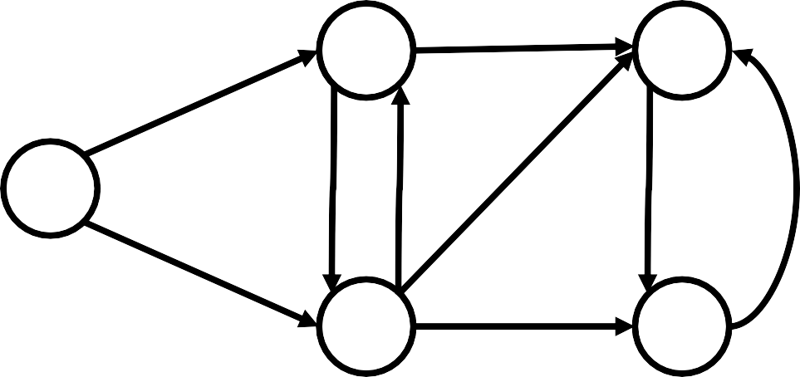
算法实例
𝑽 | 𝒔 | 𝒕 | 𝒙 | 𝒚 | 𝒛
𝒄𝒐𝒍𝒐𝒓 | W | W | W | W | W
𝒑𝒓𝒆𝒅 | N | N | N | N | N
𝒅𝒊𝒔𝒕 | ∞ | ∞ | ∞ | ∞ | ∞
𝒕
∞
𝒙
1
8
∞
𝑽_{𝑨}中顶点
9
𝒔
∞
2
3
4
6
𝑽 − 𝑽_{𝑨}中顶点
5
∞
𝒚
∞
𝒛
𝒖
被选中顶点
2

Slide 29
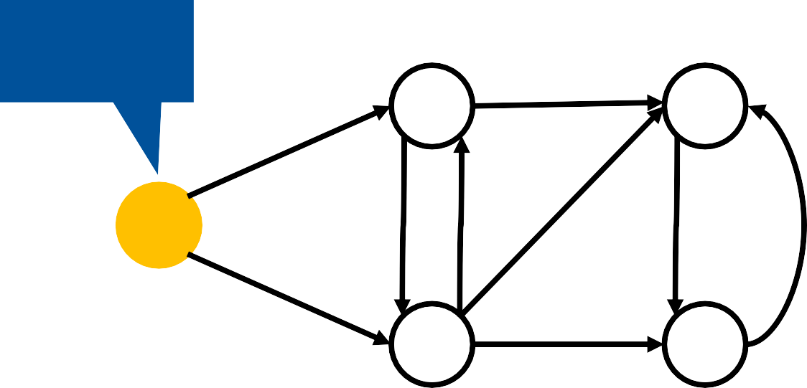
算法实例
𝑽 | 𝒔 | 𝒕 | 𝒙 | 𝒚 | 𝒛
𝒄𝒐𝒍𝒐𝒓 | W | W | W | W | W
𝒑𝒓𝒆𝒅 | N | N | N | N | N
𝒅𝒊𝒔𝒕 | 0 | ∞ | ∞ | ∞ | ∞
𝒕
∞
𝒙
源点
1
8
∞
𝑽_{𝑨}中顶点
9
𝒔
𝟎
2
3
4
6
𝑽 − 𝑽_{𝑨}中顶点
5
∞
𝒚
∞
𝒛
𝒖
被选中顶点
2

Slide 30
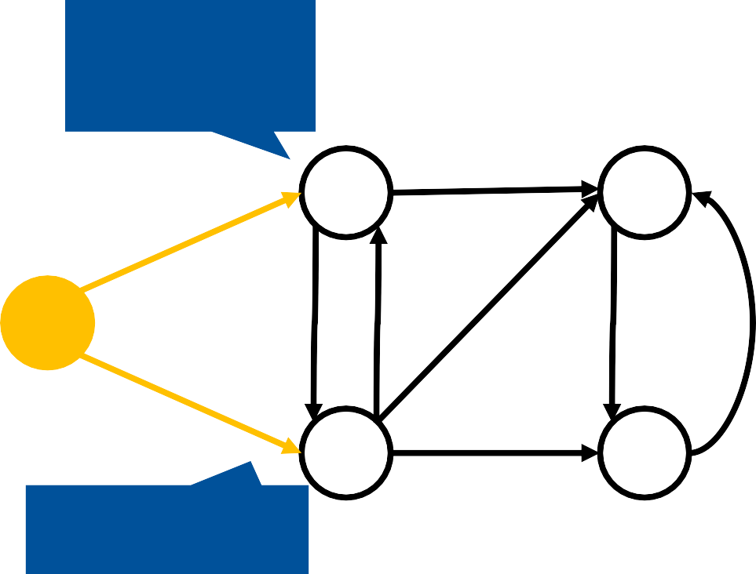
算法实例
𝑽 | 𝒔 | 𝒕 | 𝒙 | 𝒚 | 𝒛
𝒄𝒐𝒍𝒐𝒓 | W | W | W | W | W
𝒑𝒓𝒆𝒅 | N | 𝒔 | N | 𝒔 | N
𝒅𝒊𝒔𝒕 | 0 | 8 | ∞ | 5 | ∞
松弛操作
∞ → 𝟖
𝒕
𝟖
𝒙
1
8
∞
𝑽_{𝑨}中顶点
9
𝒔
𝟎
2
3
4
6
𝑽 − 𝑽_{𝑨}中顶点
5
∞ → 𝟓
𝟓
𝒚
∞
𝒛
𝒖
被选中顶点
2

Slide 31
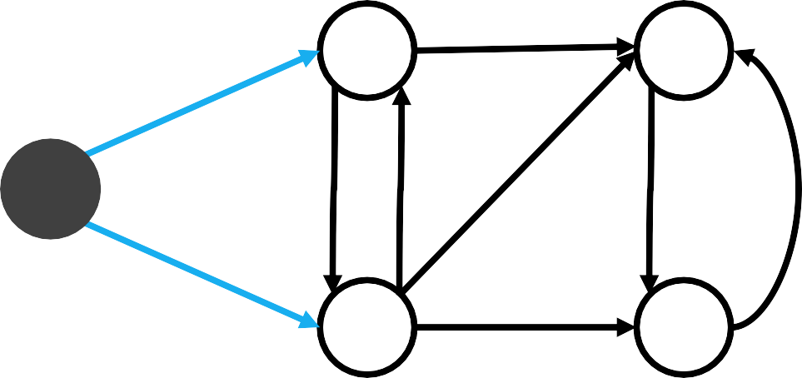
算法实例
𝑽 | 𝒔 | 𝒕 | 𝒙 | 𝒚 | 𝒛
𝒄𝒐𝒍𝒐𝒓 | B | W | W | W | W
𝒑𝒓𝒆𝒅 | N | 𝒔 | N | 𝒔 | N
𝒅𝒊𝒔𝒕 | 0 | 8 | ∞ | 5 | ∞
𝒕
𝟖
𝒙
1
8
∞
𝑽_{𝑨}中顶点
9
𝒔
𝟎
2
3
4
6
𝑽 − 𝑽_{𝑨}中顶点
5
𝟓
𝒚
∞
𝒛
𝒖
被选中顶点
2

Slide 32
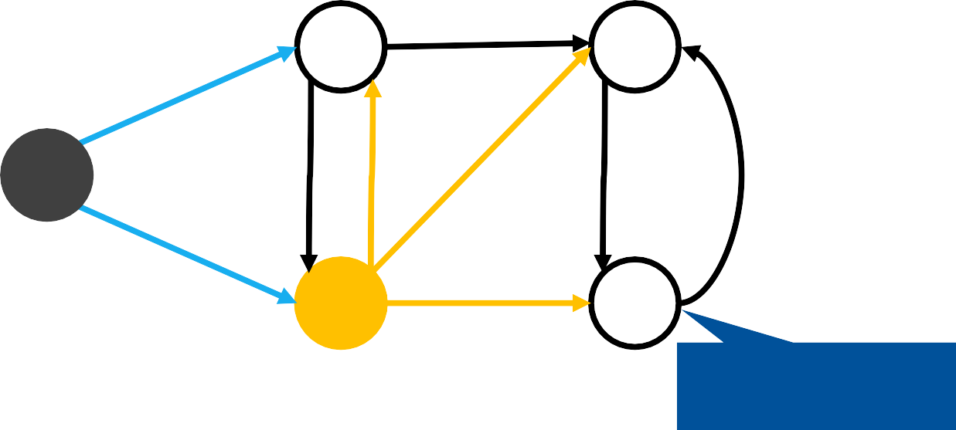
算法实例
𝑽 | 𝒔 | 𝒕 | 𝒙 | 𝒚 | 𝒛
𝒄𝒐𝒍𝒐𝒓 | B | W | W | W | W
𝒑𝒓𝒆𝒅 | N | 𝒔 | 𝒚 | 𝒔 | 𝒚
𝒅𝒊𝒔𝒕 | 0 | 8 | 14 | 5 | 7
∞ → 𝟏𝟒
1
𝒕
𝟖
𝒙
8
𝟏𝟒
𝑽_{𝑨}中顶点
9
𝒔
𝟎
2
3
4
6
𝑽 − 𝑽_{𝑨}中顶点
5
𝟓
𝒚
𝟕
𝒛
𝒖
被选中顶点
2
∞ → 𝟕

Slide 33
算法实例
𝑽 | 𝒔 | 𝒕 | 𝒙 | 𝒚 | 𝒛
𝒄𝒐𝒍𝒐𝒓 | B | W | W | B | W
𝒑𝒓𝒆𝒅 | N | 𝒔 | 𝒚 | 𝒔 | 𝒚
𝒅𝒊𝒔𝒕 | 0 | 8 | 14 | 5 | 7
𝒕
𝟖
𝒙
1
8
𝟏𝟒
𝑽_{𝑨}中顶点
9
𝒔
𝟎
2
3
4
6
𝑽 − 𝑽_{𝑨}中顶点
5
𝟓
𝒚
𝟕
𝒛
𝒖
被选中顶点
2

Slide 34
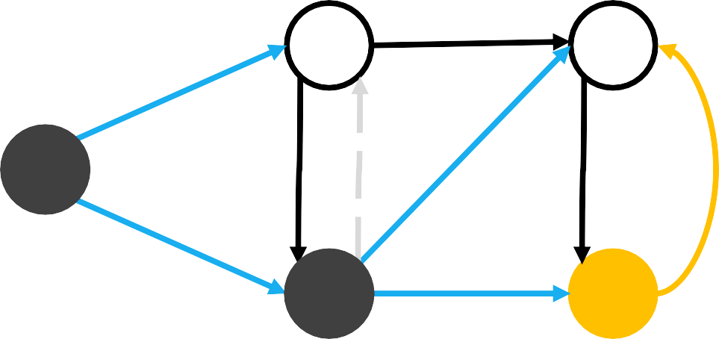
算法实例
𝑽 | 𝒔 | 𝒕 | 𝒙 | 𝒚 | 𝒛
𝒄𝒐𝒍𝒐𝒓 | B | W | W | B | W
𝒑𝒓𝒆𝒅 | N | 𝒔 | 𝒛 | 𝒔 | 𝒚
𝒅𝒊𝒔𝒕 | 0 | 8 | 13 | 5 | 7
𝟏𝟒 → 𝟏𝟑
1
𝒕
𝟖
𝒙
8
𝟏𝟑
𝑽_{𝑨}中顶点
9
𝒔
𝟎
2
3
4
6
𝑽 − 𝑽_{𝑨}中顶点
5
𝟓
𝒚
𝟕
𝒛
𝒖
被选中顶点
2

Slide 35
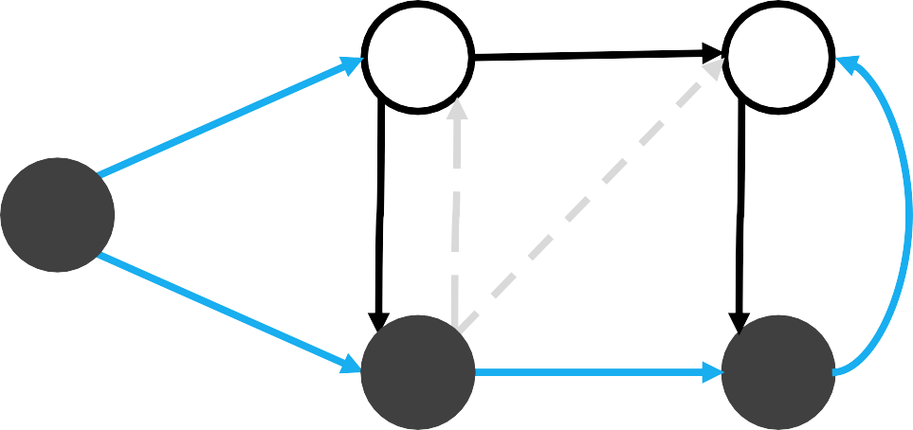
算法实例
𝑽 | 𝒔 | 𝒕 | 𝒙 | 𝒚 | 𝒛
𝒄𝒐𝒍𝒐𝒓 | B | W | W | B | B
𝒑𝒓𝒆𝒅 | N | 𝒔 | 𝒛 | 𝒔 | 𝒚
𝒅𝒊𝒔𝒕 | 0 | 8 | 13 | 5 | 7
𝒕
𝟖
𝒙
1
8
𝟏𝟑
𝑽_{𝑨}中顶点
9
𝒔
𝟎
2
3
4
6
𝑽 − 𝑽_{𝑨}中顶点
5
𝟓
𝒚
𝟕
𝒛
𝒖
被选中顶点
2

Slide 36
算法实例
𝑽 | 𝒔 | 𝒕 | 𝒙 | 𝒚 | 𝒛
𝒄𝒐𝒍𝒐𝒓 | B | W | W | B | B
𝒑𝒓𝒆𝒅 | N | 𝒔 | 𝒛 | 𝒔 | 𝒚
𝒅𝒊𝒔𝒕 | 0 | 8 | 13 | 5 | 7
𝒕
𝟖
𝒙
1
8
𝟏𝟑
𝑽_{𝑨}中顶点
9
𝒔
𝟎
2
3
4
6
𝑽 − 𝑽_{𝑨}中顶点
5
𝟓
𝒚
𝟕
𝒛
𝒖
被选中顶点
2

Slide 37
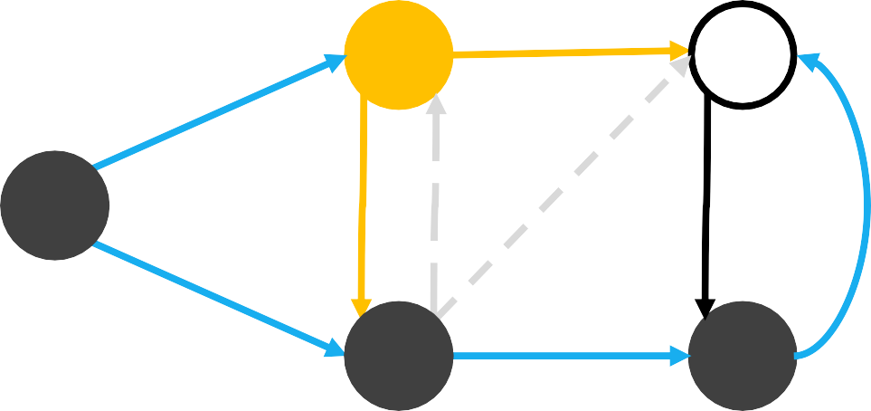
算法实例
𝑽 | 𝒔 | 𝒕 | 𝒙 | 𝒚 | 𝒛
𝒄𝒐𝒍𝒐𝒓 | B | W | W | B | B
𝒑𝒓𝒆𝒅 | N | 𝒔 | 𝒕 | 𝒔 | 𝒚
𝒅𝒊𝒔𝒕 | 0 | 8 | 9 | 5 | 7
𝟏𝟑 → 𝟗
1
𝒕
𝟖
𝒙
8
𝟗
𝑽_{𝑨}中顶点
9
𝒔
𝟎
2
3
4
6
𝑽 − 𝑽_{𝑨}中顶点
5
𝟓
𝒚
𝟕
𝒛
𝒖
被选中顶点
2

Slide 38
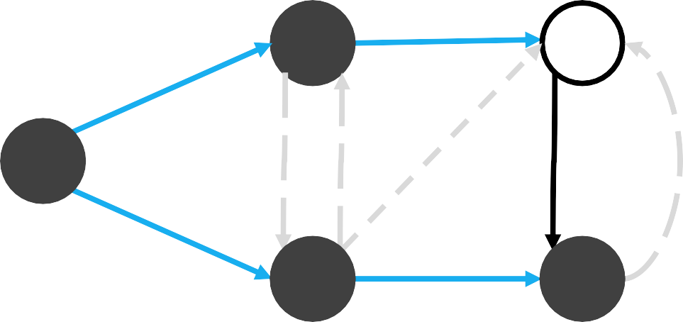
算法实例
𝑽 | 𝒔 | 𝒕 | 𝒙 | 𝒚 | 𝒛
𝒄𝒐𝒍𝒐𝒓 | B | B | W | B | B
𝒑𝒓𝒆𝒅 | N | 𝒔 | 𝒕 | 𝒔 | 𝒚
𝒅𝒊𝒔𝒕 | 0 | 8 | 9 | 5 | 7
𝒕
𝟖
𝒙
1
8
𝟗
𝑽_{𝑨}中顶点
9
𝒔
𝟎
2
3
4
6
𝑽 − 𝑽_{𝑨}中顶点
5
𝟓
𝒚
𝟕
𝒛
𝒖
被选中顶点
2

Slide 39
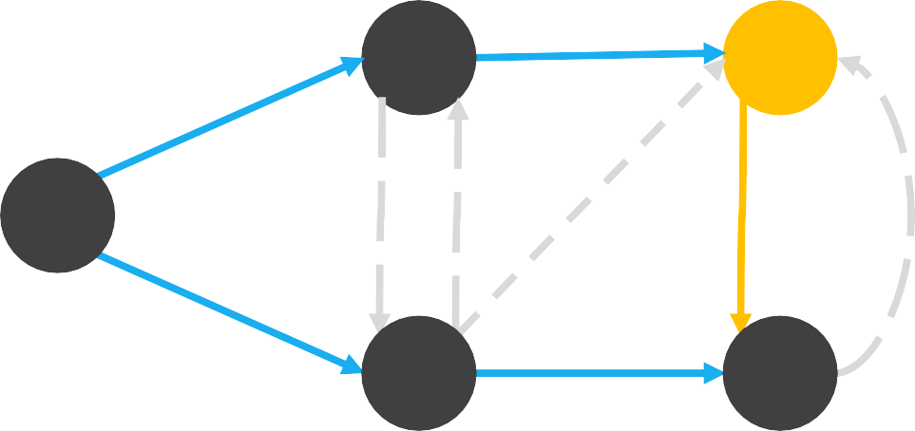
算法实例
𝑽 | 𝒔 | 𝒕 | 𝒙 | 𝒚 | 𝒛
𝒄𝒐𝒍𝒐𝒓 | B | B | W | B | B
𝒑𝒓𝒆𝒅 | N | 𝒔 | 𝒕 | 𝒔 | 𝒚
𝒅𝒊𝒔𝒕 | 0 | 8 | 9 | 5 | 7
𝒕
𝟖
𝒙
1
8
𝟗
𝑽_{𝑨}中顶点
9
𝒔
𝟎
2
3
4
6
𝑽 − 𝑽_{𝑨}中顶点
5
𝟓
𝒚
𝟕
𝒛
𝒖
被选中顶点
2

Slide 40
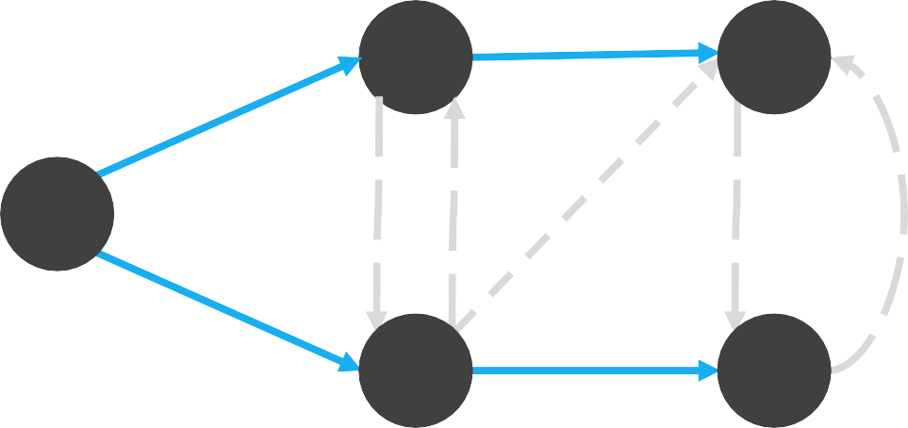
算法实例
𝑽 | 𝒔 | 𝒕 | 𝒙 | 𝒚 | 𝒛
𝒄𝒐𝒍𝒐𝒓 | B | B | B | B | B
𝒑𝒓𝒆𝒅 | N | 𝒔 | 𝒕 | 𝒔 | 𝒚
𝒅𝒊𝒔𝒕 | 0 | 8 | 9 | 5 | 7
𝒕
𝟖
𝒙
1
8
𝟗
𝑽_{𝑨}中顶点
9
𝒔
𝟎
2
3
4
6
𝑽 − 𝑽_{𝑨}中顶点
5
𝟓
𝒚
𝟕
𝒛
𝒖
被选中顶点
2

Slide 41
算法实例
𝑽 | 𝒔 | 𝒕 | 𝒙 | 𝒚 | 𝒛
𝒄𝒐𝒍𝒐𝒓 | B | B | B | B | B
𝒑𝒓𝒆𝒅 | N | 𝒔 | 𝒕 | 𝒔 | 𝒚
𝒅𝒊𝒔𝒕 | 0 | 8 | 9 | 5 | 7
𝒕
𝟖
𝒙
1
8
𝟗
𝑽_{𝑨}中顶点
𝒔
𝟎
𝑽 − 𝑽_{𝑨}中顶点
5
𝟓
𝒚
𝟕
𝒛
𝒖
被选中顶点
2

Slide 42
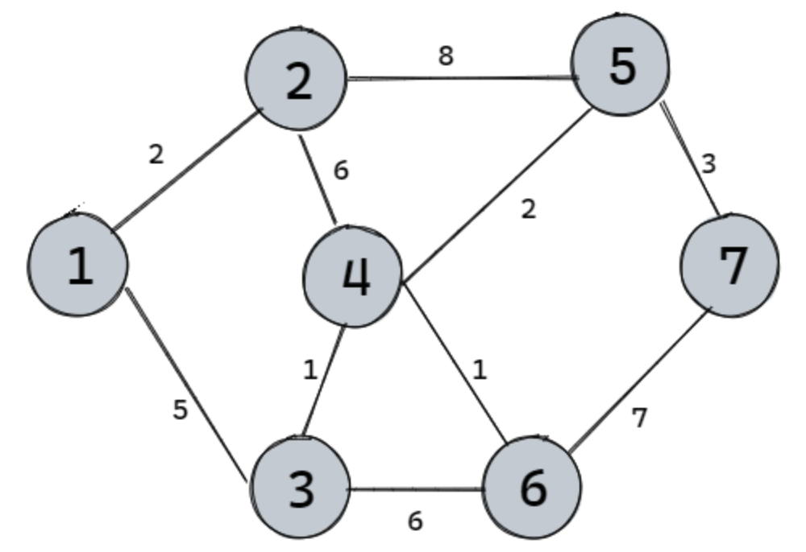

Slide 43
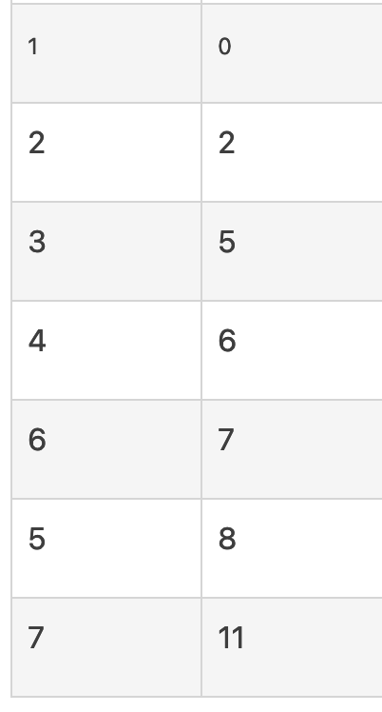
V
dist

Slide 44
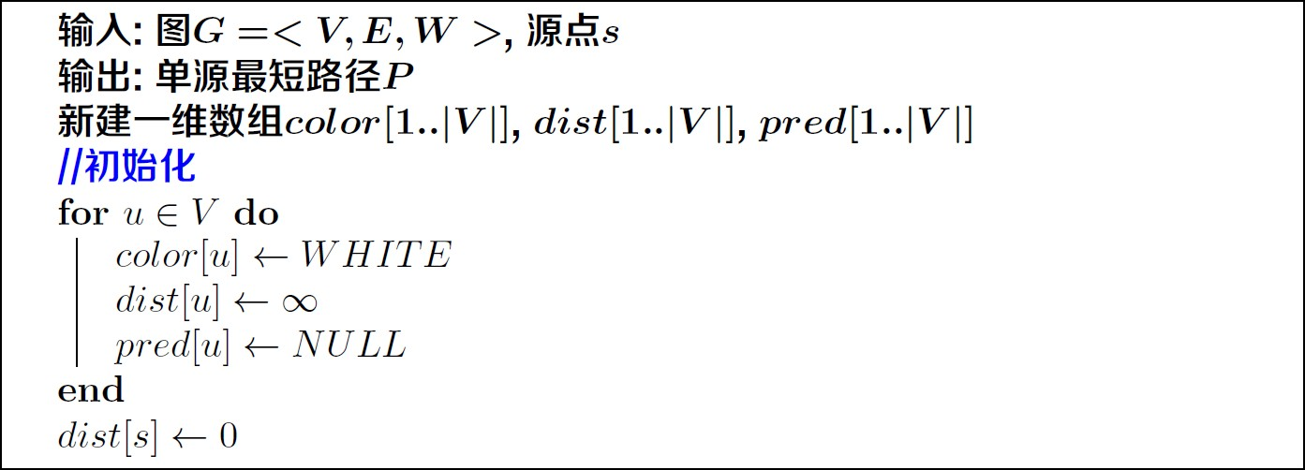
伪代码
Dijkstra(𝑮, 𝒔)
初始化辅助数组

Slide 45
伪代码
Dijkstra(𝑮, 𝒔)
源点到自身距离为0

Slide 46
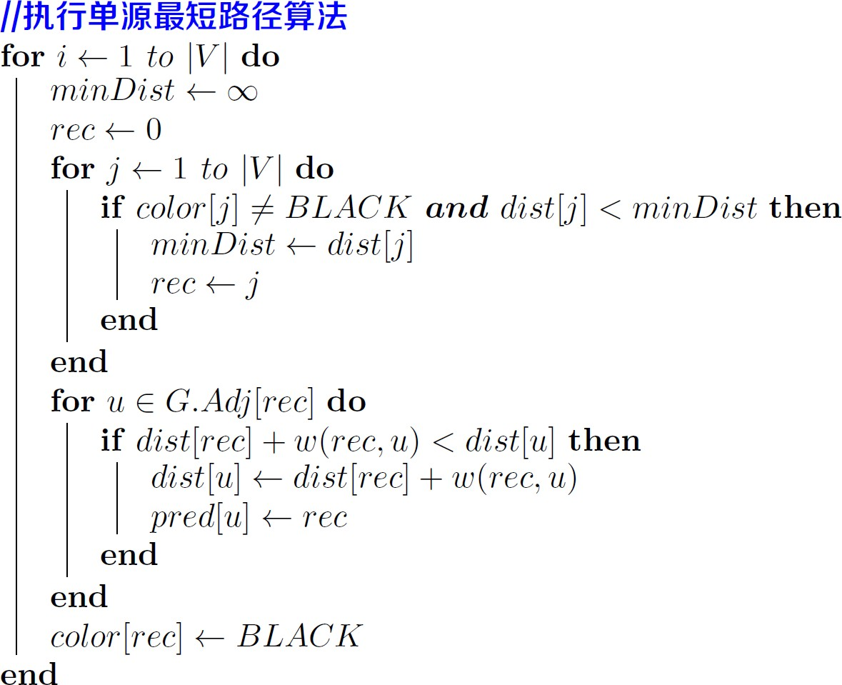
伪代码
Dijkstra(𝑮, 𝒔)
依次计算源点到各顶点的最短路

Slide 47
伪代码
Dijkstra(𝑮, 𝒔)
𝒎𝒊𝒏𝑫𝒊𝒔𝒕记录最小估计距离
𝒓𝒆𝒄记录距源点最近的白色顶点

Slide 48
伪代码
Dijkstra(𝑮, 𝒔)
选择距源点最近的白色顶点

Slide 49
伪代码
Dijkstra(𝑮, 𝒔)
对𝒓𝒆𝒄出发的边进行松弛

Slide 50
伪代码
Dijkstra(𝑮, 𝒔)
松弛操作

Slide 51
伪代码
Dijkstra(𝑮, 𝒔)
记录前驱顶点

Slide 52
伪代码
Dijkstra(𝑮, 𝒔)
标记处理完成

Slide 54
问题背景
从知春路到其他站点，如何安排路线？
4
5
2
4
2
2
10
5
4
Dijkstra算法可以求解单源最短路径

Slide 55
问题背景
从知春路到其他站点，如何安排路线？
4
5
2
4
2
2
10
5
4
Dijkstra算法适用范围：边权为正的图

Slide 56
问题背景
图中存在负权边，Dijkstra算法不再适用
𝒔 𝒊
𝟑
𝟏
−𝟑
𝒋
𝟏
𝒌

Slide 57
问题背景
图中存在负权边，Dijkstra算法不再适用
𝒔 𝒊
𝟎
𝟑
𝑽_{𝑨}中顶点
∞
𝑽 − 𝑽_{𝑨}中顶点
𝟏 −𝟑
∞
𝟏
∞
𝒋
𝒖
被选中顶点
执行Dijkstra算法
𝒌

Slide 58
问题背景
图中存在负权边，Dijkstra算法不再适用
𝒔 𝒊
𝟎
𝟑
∞ → 𝟑
𝟑
𝑽_{𝑨}中顶点
𝟏
−𝟑
∞ → 𝟏
𝑽 − 𝑽_{𝑨}中顶点
𝒋
𝟏
𝒖
被选中顶点
𝟏
执行Dijkstra算法
𝒌
∞

Slide 59
问题背景
图中存在负权边，Dijkstra算法不再适用
𝒔 𝒊
𝟎
𝟑
𝑽_{𝑨}中顶点
𝟑
𝟏 −𝟑
𝑽 − 𝑽_{𝑨}中顶点
𝟏
𝟏
𝟐
𝒋
𝒖
被选中顶点
执行Dijkstra算法
𝒌
∞ → 𝟐

Slide 60
问题背景
图中存在负权边，Dijkstra算法不再适用
𝒔 𝒊
𝟎
𝟑
𝑽_{𝑨}中顶点
𝟑
𝑽 − 𝑽_{𝑨}中顶点
𝟏 −𝟑
𝟏
𝟏
𝟐
𝒋
𝒖
被选中顶点
执行Dijkstra算法
𝒌

Slide 61
问题背景
图中存在负权边，Dijkstra算法不再适用
𝒔 𝒊
𝟎
𝟑
𝑽_{𝑨}中顶点
𝟑
𝑽 − 𝑽_{𝑨}中顶点
𝟏 −𝟑
𝟎
𝟏
𝟐
𝒋
𝟏 → 𝟎
𝒖
被选中顶点
𝒌

Slide 62
问题背景
图中存在负权边，Dijkstra算法不再适用
𝒔 𝒊
𝟎
𝟑
𝑽_{𝑨}中顶点
𝟑
𝟏 −𝟑
𝑽 − 𝑽_{𝑨}中顶点
𝟎
𝟏
𝟐
𝒋
𝟏 → 𝟎
𝒖
被选中顶点
𝒌
Dijkstra算法：到黑色顶点的最短路应该已经计算出

Slide 63
问题背景
图中存在负权边，Dijkstra算法不再适用
𝒔 𝒊
𝟎
𝟑
𝟑
𝑽_{𝑨}中顶点
𝟏 −𝟑
𝑽 − 𝑽_{𝑨}中顶点
𝟎
𝟏
𝟐
𝒋
𝒖
被选中顶点
不是最短距离
𝒌
Dijkstra算法：到黑色顶点的最短路应该已经计算出

Slide 64
问题背景
图中存在负权边，Dijkstra算法不再适用
𝒔 𝒊
𝟎
𝟑
𝟑
𝑽_{𝑨}中顶点
𝟏 −𝟑
𝑽 − 𝑽_{𝑨}中顶点
𝟎
𝟏
𝟐
𝒋
𝒖
被选中顶点
𝒌
问题：图中存在负权边时，是否存在单源最短路径?

Slide 65
问题背景
图中存在负权边时，是否存在单源最短路径?
如果源点𝒔可达负环，则难以定义最短路径
𝒔
𝒂
总有更小距离
𝟐
−𝟖
𝟑
𝒃

Slide 66
问题背景
图中存在负权边时，是否存在单源最短路径?
如果源点𝒔可达负环，则难以定义最短路径
𝒔
−∞
𝒂
−∞
最终松弛到−∞
𝟐
−𝟖
𝟑
−∞
𝒃

Slide 67
问题背景
图中存在负权边时，是否存在单源最短路径?
如果源点𝒔可达负环，则难以定义最短路径
𝒔
−∞
𝒂
−∞
最终松弛到−∞
𝟐
−𝟖
𝟑
−∞
𝒃
若源点𝒔无可达负环，则存在源点𝒔的单源最短路径

Slide 68
问题定义
单源最短路径问题
Single Source Shortest Paths Problem
输入
带权图𝑮 =< 𝑽, 𝑬, 𝑾 >
源点编号𝒔

Slide 69
问题定义
单源最短路径问题
Single Source Shortest Paths Problem
输入
带权图𝑮 =< 𝑽, 𝑬, 𝑾 >
源点编号𝒔
输出
源点𝒔到所有其他顶点𝒕的最短距离𝜹(𝒔, 𝒕)和最短路径< 𝒔, … , 𝒕 >
或存在源点𝒔可达的负环

Slide 70
问题定义
单源最短路径问题
Single Source Shortest Paths Problem
输入
带权图𝑮 =< 𝑽, 𝑬, 𝑾 >
源点编号𝒔
输出
源点𝒔到所有其他顶点𝒕的最短距离𝜹(𝒔, 𝒕)和最短路径< 𝒔, … , 𝒕 >
或存在源点𝒔可达的负环
挑战𝟏：图中存在负权边时，如何求解单源最短路径?

Slide 71
问题定义
单源最短路径问题
Single Source Shortest Paths Problem
输入
带权图𝑮 =< 𝑽, 𝑬, 𝑾 >
源点编号𝒔
输出
源点𝒔到所有其他顶点𝒕的最短距离𝜹(𝒔, 𝒕)和最短路径< 𝒔, … , 𝒕 >
或存在源点𝒔可达的负环
挑战𝟏：图中存在负权边时，如何求解单源最短路径?
挑战𝟐：图中存在负权边时，如何发现源点可达负环?

Slide 72
算法思想
Dijkstra算法通过松弛操作迭代更新最短距离
𝒖
𝟓
𝒗
𝟗
𝒖
𝟓
𝒗
𝟗
𝟐
𝟔
𝒖
𝟓
𝒗
𝟕
𝒖
𝟓
𝒗
𝟗
𝟐
𝟔
松弛成功
松弛失败

Slide 73
算法思想
存在负权边时，需要比Dijkstra算法更多次数的松弛操作
𝒔 𝒊
𝟎
𝒔 𝒊
𝟎
𝟑
𝟑
𝟑
𝟑
𝟏 −𝟑
𝟏 −𝟑
𝟎
𝟏
𝟐
𝟎
𝟏
𝟐
𝒋
𝒋
松弛操作
𝒌
𝒌
𝑫𝒊𝒋𝒌𝒔𝒕𝒓𝒂算法
目标算法

Slide 74
算法思想
存在负权边时，需要比Dijkstra算法更多次数的松弛操作
𝒔 𝒊
𝟎
𝒔 𝒊
𝟎
𝟑
𝟑
𝟑
𝟑
𝟏 −𝟑
𝟏 −𝟑
𝒋
𝟎
𝒋
𝟎
𝟐 → 𝟏
𝟏
𝟏
𝒌
𝟐
𝒌
𝟏
𝑫𝒊𝒋𝒌𝒔𝒕𝒓𝒂算法
目标算法

Slide 75
算法思想
存在负权边时，需要比Dijkstra算法更多次数的松弛操作
𝒔 𝒊
𝟎
𝒔 𝒊
𝟎
𝟑
𝟑
𝟑
𝟑
𝟏 −𝟑
𝟏 −𝟑
𝒋
𝟎
𝒋
𝟎
𝟐 → 𝟏
𝟏
𝟏
𝒌
𝟐
𝒌
𝟏
𝑫𝒊𝒋𝒌𝒔𝒕𝒓𝒂算法 目标算法
问题：图中存在负权边时，如何利用松弛操作求解单源最短路？

Slide 76
算法思想
Bellman-Ford算法
解决挑战1：图中存在负权边时，如何求解单源最短路径?
o 每轮对所有边进行松弛，持续迭代|𝑽| − 𝟏轮
𝒖
𝟓
𝒗
𝟗
𝒖
𝟓
𝒗
𝟗
𝟐
𝟔
𝒖
𝟓
𝒗
𝟕
𝒖
𝟓
𝒗
𝟗
𝟐
𝟔
松弛成功
松弛失败
Notes:
贝尔曼福特算法

Slide 77
算法思想
Bellman-Ford算法
解决挑战1：图中存在负权边时，如何求解单源最短路径?
每轮对所有边进行松弛，持续迭代|𝑽| − 𝟏轮
解决挑战2：图中存在负权边时，如何发现源点可达负环?
若第|𝑽|轮仍松弛成功，存在源点𝒔可达的负环
𝒖
𝟓
𝒗
𝟗
𝒖
𝟓
𝒗
𝟗
𝟐
𝟔
𝒖
𝟓
𝒗
𝟕
𝒖
𝟓
𝒗
𝟗
𝟐
𝟔
松弛成功
松弛失败

Slide 78
算法实例
𝑽 | 𝒔 | 𝒕 | 𝒙 | 𝒚 | 𝒛
𝒑𝒓𝒆𝒅 | N | N | N | N | N
𝒅𝒊𝒔𝒕 | ∞ | ∞ | ∞ | ∞ | ∞
𝒕
𝒙
𝟓
𝟔
∞
∞
−𝟐
𝒔
∞
𝟖 −𝟒
−𝟑 𝟕
𝟕
∞
𝒚
∞
𝒛
𝟐

Slide 79
𝑽 | 𝒔 | 𝒕 | 𝒙 | 𝒚 | 𝒛
𝒑𝒓𝒆𝒅 | N | N | N | N | N
𝒅𝒊𝒔𝒕 | 0 | ∞ | ∞ | ∞ | ∞
𝒕
𝒙
源点
𝟓
𝟔
∞
∞
−𝟐
𝒔
𝟎
𝟖 −𝟒
−𝟑 𝟕
𝟕
∞
𝒚
∞
𝒛
𝟐

Slide 80
𝑽 | 𝒔 | 𝒕 | 𝒙 | 𝒚 | 𝒛
𝒑𝒓𝒆𝒅 | N | N | N | N | N
𝒅𝒊𝒔𝒕 | 0 | ∞ | ∞ | ∞ | ∞
𝒕
𝒙
𝟓
∞
∞
松弛顺序： 𝒙, 𝒛 , 𝒕, 𝒙 ,
𝒙, 𝒕 , 𝒕, 𝒛 , 𝒚, 𝒙 , 𝒚, 𝒛 ,
𝒕, 𝒚 , 𝒔, 𝒕 , (𝒔, 𝒚)
𝟔
−𝟐
𝒔
𝟎
𝟖 −𝟒
−𝟑 𝟕
松弛失败
松弛成功
𝟕
∞
∞
𝟐
第𝟏轮：松弛所有边
𝒚
𝒛

Slide 81
𝑽 | 𝒔 | 𝒕 | 𝒙 | 𝒚 | 𝒛
𝒑𝒓𝒆𝒅 | N | N | N | N | N
𝒅𝒊𝒔𝒕 | 0 | ∞ | ∞ | ∞ | ∞
𝒕
𝒙
𝟓
∞
∞
松弛顺序： 𝒙, 𝒛 , 𝒕, 𝒙 ,
𝒙, 𝒕 , 𝒕, 𝒛 , 𝒚, 𝒙 , 𝒚, 𝒛 ,
𝒕, 𝒚 , 𝒔, 𝒕 , (𝒔, 𝒚)
𝟔
−𝟐
𝒔
𝟎
𝟖 −𝟒
−𝟑 𝟕
松弛失败
松弛成功
𝟕
∞
𝒚
∞
𝒛
𝟐
第𝟏轮：松弛所有边

Slide 82
𝑽 | 𝒔 | 𝒕 | 𝒙 | 𝒚 | 𝒛
𝒑𝒓𝒆𝒅 | N | N | N | N | N
𝒅𝒊𝒔𝒕 | 0 | ∞ | ∞ | ∞ | ∞
𝒕
𝒙
𝟓
∞
∞
松弛顺序： 𝒙, 𝒛 , 𝒕, 𝒙 ,
𝒙, 𝒕 , 𝒕, 𝒛 , 𝒚, 𝒙 , 𝒚, 𝒛 ,
𝒕, 𝒚 , 𝒔, 𝒕 , (𝒔, 𝒚)
𝟔
−𝟐
𝒔
𝟎
𝟖 −𝟒
−𝟑 𝟕
松弛失败
松弛成功
𝟕
∞
𝒚
∞
𝒛
𝟐
第𝟏轮：松弛所有边

Slide 83
𝑽 | 𝒔 | 𝒕 | 𝒙 | 𝒚 | 𝒛
𝒑𝒓𝒆𝒅 | N | N | N | N | N
𝒅𝒊𝒔𝒕 | 0 | ∞ | ∞ | ∞ | ∞
𝒕
𝒙
𝟓
∞
∞
松弛顺序： 𝒙, 𝒛 , 𝒕, 𝒙 ,
𝒙, 𝒕 , 𝒕, 𝒛 , 𝒚, 𝒙 , 𝒚, 𝒛 ,
𝒕, 𝒚 , 𝒔, 𝒕 , (𝒔, 𝒚)
𝟔
−𝟐
𝒔
𝟎
𝟖 −𝟒
−𝟑 𝟕
松弛失败
松弛成功
𝟕
∞
𝒚
∞
𝒛
𝟐
第𝟏轮：松弛所有边

Slide 84
𝑽 | 𝒔 | 𝒕 | 𝒙 | 𝒚 | 𝒛
𝒑𝒓𝒆𝒅 | N | N | N | N | N
𝒅𝒊𝒔𝒕 | 0 | ∞ | ∞ | ∞ | ∞
𝒕
𝒙
𝟓
∞
∞
松弛顺序： 𝒙, 𝒛 , 𝒕, 𝒙 ,
𝒙, 𝒕 , 𝒕, 𝒛 , 𝒚, 𝒙 , 𝒚, 𝒛 ,
𝒕, 𝒚 , 𝒔, 𝒕 , (𝒔, 𝒚)
𝟔
−𝟐
𝒔
𝟎
𝟖 −𝟒
−𝟑 𝟕
松弛失败
松弛成功
𝟕
∞
𝒚
∞
𝒛
𝟐
第𝟏轮：松弛所有边

Slide 85
𝑽 | 𝒔 | 𝒕 | 𝒙 | 𝒚 | 𝒛
𝒑𝒓𝒆𝒅 | N | N | N | N | N
𝒅𝒊𝒔𝒕 | 0 | ∞ | ∞ | ∞ | ∞
𝒕
𝒙
𝟓
∞
∞
松弛顺序： 𝒙, 𝒛 , 𝒕, 𝒙 ,
𝒙, 𝒕 , 𝒕, 𝒛 , 𝒚, 𝒙 , 𝒚, 𝒛 ,
𝒕, 𝒚 , 𝒔, 𝒕 , (𝒔, 𝒚)
𝟔
−𝟐
𝒔
𝟎
𝟖 −𝟒
−𝟑 𝟕
松弛失败
松弛成功
𝟕
∞
𝒚
∞
𝒛
𝟐
第𝟏轮：松弛所有边

Slide 86
𝑽 | 𝒔 | 𝒕 | 𝒙 | 𝒚 | 𝒛
𝒑𝒓𝒆𝒅 | N | N | N | N | N
𝒅𝒊𝒔𝒕 | 0 | ∞ | ∞ | ∞ | ∞
𝒕
𝒙
𝟓
∞
∞
松弛顺序： 𝒙, 𝒛 , 𝒕, 𝒙 ,
𝒙, 𝒕 , 𝒕, 𝒛 , 𝒚, 𝒙 , 𝒚, 𝒛 ,
𝒕, 𝒚 , 𝒔, 𝒕 , (𝒔, 𝒚)
𝟔
−𝟐
𝒔
𝟎
𝟖 −𝟒
−𝟑 𝟕
松弛失败
松弛成功
𝟕
∞
𝒚
∞
𝒛
𝟐
第𝟏轮：松弛所有边

Slide 87
𝑽 | 𝒔 | 𝒕 | 𝒙 | 𝒚 | 𝒛
𝒑𝒓𝒆𝒅 | N | N | N | N | N
𝒅𝒊𝒔𝒕 | 0 | ∞ | ∞ | ∞ | ∞
𝒕
𝒙
𝟓
∞
∞
松弛顺序： 𝒙, 𝒛 , 𝒕, 𝒙 ,
𝒙, 𝒕 , 𝒕, 𝒛 , 𝒚, 𝒙 , 𝒚, 𝒛 ,
𝒕, 𝒚 , 𝒔, 𝒕 , (𝒔, 𝒚)
𝟔
−𝟐
𝒔
𝟎
𝟖 −𝟒
−𝟑 𝟕
松弛失败
松弛成功
𝟕
∞
𝒚
∞
𝒛
𝟐
第𝟏轮：松弛所有边

Slide 88
𝑽 | 𝒔 | 𝒕 | 𝒙 | 𝒚 | 𝒛
𝒑𝒓𝒆𝒅 | N | 𝒔 | N | N | N
𝒅𝒊𝒔𝒕 | 0 | 6 | ∞ | ∞ | ∞
𝒕
𝒙
∞ → 𝟔
𝟓
𝟔
∞
松弛顺序： 𝒙, 𝒛 , 𝒕, 𝒙 ,
𝒙, 𝒕 , 𝒕, 𝒛 , 𝒚, 𝒙 , 𝒚, 𝒛 ,
𝒕, 𝒚 , 𝒔, 𝒕 , (𝒔, 𝒚)
𝟔
−𝟐
𝒔
𝟎
𝟖 −𝟒
−𝟑 𝟕
松弛失败
松弛成功
𝟕
∞
𝒚
∞
𝒛
𝟐
第𝟏轮：松弛所有边

Slide 89
𝑽 | 𝒔 | 𝒕 | 𝒙 | 𝒚 | 𝒛
𝒑𝒓𝒆𝒅 | N | 𝒔 | N | 𝒔 | N
𝒅𝒊𝒔𝒕 | 0 | 6 | ∞ | 7 | ∞
𝒕
𝒙
𝟓
𝟔
∞
松弛顺序： 𝒙, 𝒛 , 𝒕, 𝒙 ,
𝒙, 𝒕 , 𝒕, 𝒛 , 𝒚, 𝒙 , 𝒚, 𝒛 ,
𝒕, 𝒚 , 𝒔, 𝒕 , (𝒔, 𝒚)
𝟔
−𝟐
𝒔
𝟎
𝟖 −𝟒
−𝟑 𝟕
松弛失败
松弛成功
𝟕
𝟕
𝒚
∞
𝒛
𝟐
第𝟏轮：松弛所有边
∞ → 𝟕

Slide 90
𝑽 | 𝒔 | 𝒕 | 𝒙 | 𝒚 | 𝒛
𝒑𝒓𝒆𝒅 | N | 𝒔 | N | 𝒔 | N
𝒅𝒊𝒔𝒕 | 0 | 6 | ∞ | 7 | ∞
𝒕
𝒙
𝟓
𝟔
∞
松弛顺序： 𝒙, 𝒛 , 𝒕, 𝒙 ,
𝒙, 𝒕 , 𝒕, 𝒛 , 𝒚, 𝒙 , 𝒚, 𝒛 ,
𝒕, 𝒚 , 𝒔, 𝒕 , (𝒔, 𝒚)
𝟔
−𝟐
𝒔
𝟎
𝟖 −𝟒
−𝟑 𝟕
松弛失败
松弛成功
𝟕
𝟕
𝒚
∞
𝒛
𝟐
第𝟐轮：松弛所有边

Slide 91
𝑽 | 𝒔 | 𝒕 | 𝒙 | 𝒚 | 𝒛
𝒑𝒓𝒆𝒅 | N | 𝒔 | N | 𝒔 | N
𝒅𝒊𝒔𝒕 | 0 | 6 | ∞ | 7 | ∞
𝒕
𝒙
𝟓
𝟔
∞
松弛顺序： 𝒙, 𝒛 , 𝒕, 𝒙 ,
𝒙, 𝒕 , 𝒕, 𝒛 , 𝒚, 𝒙 , 𝒚, 𝒛 ,
𝒕, 𝒚 , 𝒔, 𝒕 , (𝒔, 𝒚)
𝟔
−𝟐
𝒔
𝟎
𝟖 −𝟒
−𝟑 𝟕
松弛失败
松弛成功
𝟕
𝟕
𝒚
∞
𝒛
𝟐
第𝟐轮：松弛所有边

Slide 92
𝑽 | 𝒔 | 𝒕 | 𝒙 | 𝒚 | 𝒛
𝒑𝒓𝒆𝒅 | N | 𝒔 | 𝒕 | 𝒔 | N
𝒅𝒊𝒔𝒕 | 0 | 6 | 11 | 7 | ∞
𝒕
𝒙
∞ → 𝟏𝟏
松弛顺序： 𝒙, 𝒛 , 𝒕, 𝒙 ,
𝒙, 𝒕 , 𝒕, 𝒛 , 𝒚, 𝒙 , 𝒚, 𝒛 ,
𝒕, 𝒚 , 𝒔, 𝒕 , (𝒔, 𝒚)
𝟓
𝟔
𝟔
𝟏𝟏
−𝟐
𝒔
𝟎
𝟖 −𝟒
−𝟑 𝟕
松弛失败
松弛成功
𝟕
𝟕
𝒚
∞
𝒛
𝟐
第𝟐轮：松弛所有边

Slide 93
𝑽 | 𝒔 | 𝒕 | 𝒙 | 𝒚 | 𝒛
𝒑𝒓𝒆𝒅 | N | 𝒔 | 𝒕 | 𝒔 | N
𝒅𝒊𝒔𝒕 | 0 | 6 | 11 | 7 | ∞
𝒕
𝒙
𝟓
𝟔
𝟏𝟏
松弛顺序： 𝒙, 𝒛 , 𝒕, 𝒙 ,
𝒙, 𝒕 , 𝒕, 𝒛 , 𝒚, 𝒙 , 𝒚, 𝒛 ,
𝒕, 𝒚 , 𝒔, 𝒕 , (𝒔, 𝒚)
𝟔
−𝟐
𝒔
𝟎
𝟖 −𝟒
−𝟑 𝟕
松弛失败
松弛成功
𝟕
𝟕
∞
𝟐
第𝟐轮：松弛所有边
𝒚
𝒛

Slide 94
𝑽 | 𝒔 | 𝒕 | 𝒙 | 𝒚 | 𝒛
𝒑𝒓𝒆𝒅 | N | 𝒔 | 𝒕 | 𝒔 | 𝒕
𝒅𝒊𝒔𝒕 | 0 | 6 | 11 | 7 | 2
𝒕
𝒙
𝟓
𝟔
𝟏𝟏
松弛顺序： 𝒙, 𝒛 , 𝒕, 𝒙 ,
𝒙, 𝒕 , 𝒕, 𝒛 , 𝒚, 𝒙 , 𝒚, 𝒛 ,
𝒕, 𝒚 , 𝒔, 𝒕 , (𝒔, 𝒚)
𝟔
−𝟐
𝒔
𝟎
𝟖 −𝟒
−𝟑 𝟕
∞ → 𝟐
松弛失败
松弛成功
𝟕
𝟕
𝟐
𝟐
第𝟐轮：松弛所有边
𝒚
𝒛

Slide 95
𝑽 | 𝒔 | 𝒕 | 𝒙 | 𝒚 | 𝒛
𝒑𝒓𝒆𝒅 | N | 𝒔 | 𝒚 | 𝒔 | 𝒕
𝒅𝒊𝒔𝒕 | 0 | 6 | 4 | 7 | 2
𝒕
𝒙
𝟏𝟏 → 𝟒
松弛顺序： 𝒙, 𝒛 , 𝒕, 𝒙 ,
𝒙, 𝒕 , 𝒕, 𝒛 , 𝒚, 𝒙 , 𝒚, 𝒛 ,
𝒕, 𝒚 , 𝒔, 𝒕 , (𝒔, 𝒚)
𝟓
𝟔
𝟔
𝟒
−𝟐
𝒔
𝟎
𝟖 −𝟒
−𝟑 𝟕
松弛失败
松弛成功
𝟕
𝟕
𝒚
𝟐
𝒛
𝟐
第𝟐轮：松弛所有边

Slide 96
𝑽 | 𝒔 | 𝒕 | 𝒙 | 𝒚 | 𝒛
𝒑𝒓𝒆𝒅 | N | 𝒔 | 𝒚 | 𝒔 | 𝒕
𝒅𝒊𝒔𝒕 | 0 | 6 | 4 | 7 | 2
𝒕
𝒙
𝟓
𝟔
𝟒
松弛顺序： 𝒙, 𝒛 , 𝒕, 𝒙 ,
𝒙, 𝒕 , 𝒕, 𝒛 , 𝒚, 𝒙 , 𝒚, 𝒛 ,
𝒕, 𝒚 , 𝒔, 𝒕 , (𝒔, 𝒚)
𝟔
−𝟐
𝒔
𝟎
𝟖 −𝟒
−𝟑 𝟕
松弛失败
松弛成功
𝟕
𝟕
𝒚
𝟐
𝒛
𝟐
第𝟐轮：松弛所有边

Slide 97
𝑽 | 𝒔 | 𝒕 | 𝒙 | 𝒚 | 𝒛
𝒑𝒓𝒆𝒅 | N | 𝒔 | 𝒚 | 𝒔 | 𝒕
𝒅𝒊𝒔𝒕 | 0 | 6 | 4 | 7 | 2
𝒕
𝒙
𝟓
𝟔
𝟒
松弛顺序： 𝒙, 𝒛 , 𝒕, 𝒙 ,
𝒙, 𝒕 , 𝒕, 𝒛 , 𝒚, 𝒙 , 𝒚, 𝒛 ,
𝒕, 𝒚 , 𝒔, 𝒕 , (𝒔, 𝒚)
𝟔
−𝟐
𝒔
𝟎
𝟖 −𝟒
−𝟑 𝟕
松弛失败
松弛成功
𝟕
𝟕
𝒚
𝟐
𝒛
𝟐
第𝟐轮：松弛所有边

Slide 98
𝑽 | 𝒔 | 𝒕 | 𝒙 | 𝒚 | 𝒛
𝒑𝒓𝒆𝒅 | N | 𝒔 | 𝒚 | 𝒔 | 𝒕
𝒅𝒊𝒔𝒕 | 0 | 6 | 4 | 7 | 2
𝒕
𝒙
𝟓
𝟔
𝟒
松弛顺序： 𝒙, 𝒛 , 𝒕, 𝒙 ,
𝒙, 𝒕 , 𝒕, 𝒛 , 𝒚, 𝒙 , 𝒚, 𝒛 ,
𝒕, 𝒚 , 𝒔, 𝒕 , (𝒔, 𝒚)
𝟔
−𝟐
𝒔
𝟎
𝟖 −𝟒
−𝟑 𝟕
松弛失败
松弛成功
𝟕
𝟕
𝒚
𝟐
𝒛
𝟐
第𝟐轮：松弛所有边

Slide 99
𝑽 | 𝒔 | 𝒕 | 𝒙 | 𝒚 | 𝒛
𝒑𝒓𝒆𝒅 | N | 𝒔 | 𝒚 | 𝒔 | 𝒕
𝒅𝒊𝒔𝒕 | 0 | 6 | 4 | 7 | 2
𝒕
𝒙
𝟓
𝟔
𝟒
松弛顺序： 𝒙, 𝒛 , 𝒕, 𝒙 ,
𝒙, 𝒕 , 𝒕, 𝒛 , 𝒚, 𝒙 , 𝒚, 𝒛 ,
𝒕, 𝒚 , 𝒔, 𝒕 , (𝒔, 𝒚)
𝟔
−𝟐
𝒔
𝟎
𝟖 −𝟒
−𝟑 𝟕
松弛失败
松弛成功
𝟕
𝟕
𝒚
𝟐
𝒛
𝟐
第𝟐轮：松弛所有边

Slide 100
𝑽 | 𝒔 | 𝒕 | 𝒙 | 𝒚 | 𝒛
𝒑𝒓𝒆𝒅 | N | 𝒔 | 𝒚 | 𝒔 | 𝒕
𝒅𝒊𝒔𝒕 | 0 | 6 | 4 | 7 | 2
𝒕
𝒙
𝟓
𝟔
𝟒
松弛顺序： 𝒙, 𝒛 , 𝒕, 𝒙 ,
𝒙, 𝒕 , 𝒕, 𝒛 , 𝒚, 𝒙 , 𝒚, 𝒛 ,
𝒕, 𝒚 , 𝒔, 𝒕 , (𝒔, 𝒚)
𝟔
−𝟐
𝒔
𝟎
𝟖 −𝟒
−𝟑 𝟕
松弛失败
松弛成功
𝟕
𝟕
𝒚
𝟐
𝒛
𝟐
第𝟑轮：松弛所有边

Slide 101
𝑽 | 𝒔 | 𝒕 | 𝒙 | 𝒚 | 𝒛
𝒑𝒓𝒆𝒅 | N | 𝒔 | 𝒚 | 𝒔 | 𝒕
𝒅𝒊𝒔𝒕 | 0 | 6 | 4 | 7 | 2
𝒕
𝒙
𝟓
𝟔
𝟒
松弛顺序： 𝒙, 𝒛 , 𝒕, 𝒙 ,
𝒙, 𝒕 , 𝒕, 𝒛 , 𝒚, 𝒙 , 𝒚, 𝒛 ,
𝒕, 𝒚 , 𝒔, 𝒕 , (𝒔, 𝒚)
𝟔
−𝟐
𝒔
𝟎
𝟖 −𝟒
−𝟑 𝟕
松弛失败
松弛成功
𝟕
𝟕
𝒚
𝟐
𝒛
𝟐
第𝟑轮：松弛所有边

Slide 102
𝑽 | 𝒔 | 𝒕 | 𝒙 | 𝒚 | 𝒛
𝒑𝒓𝒆𝒅 | N | 𝒔 | 𝒚 | 𝒔 | 𝒕
𝒅𝒊𝒔𝒕 | 0 | 6 | 4 | 7 | 2
𝒕
𝒙
𝟓
𝟔
𝟒
松弛顺序： 𝒙, 𝒛 , 𝒕, 𝒙 ,
𝒙, 𝒕 , 𝒕, 𝒛 , 𝒚, 𝒙 , 𝒚, 𝒛 ,
𝒕, 𝒚 , 𝒔, 𝒕 , (𝒔, 𝒚)
𝟔
−𝟐
𝒔
𝟎
𝟖 −𝟒
−𝟑 𝟕
松弛失败
松弛成功
𝟕
𝟕
𝒚
𝟐
𝒛
𝟐
第𝟑轮：松弛所有边

Slide 103
𝑽 | 𝒔 | 𝒕 | 𝒙 | 𝒚 | 𝒛
𝒑𝒓𝒆𝒅 | N | 𝒙 | 𝒚 | 𝒔 | 𝒕
𝒅𝒊𝒔𝒕 | 0 | 2 | 4 | 7 | 2
𝒕
𝒙
𝟔 → 𝟐
𝟓
𝟐
𝟒
松弛顺序： 𝒙, 𝒛 , 𝒕, 𝒙 ,
𝒙, 𝒕 , 𝒕, 𝒛 , 𝒚, 𝒙 , 𝒚, 𝒛 ,
𝒕, 𝒚 , 𝒔, 𝒕 , (𝒔, 𝒚)
𝟔
−𝟐
𝒔
𝟎
𝟖 −𝟒
−𝟑 𝟕
松弛失败
松弛成功
𝟕
𝟕
𝟐
𝟐
第𝟑轮：松弛所有边
𝒚
𝒛

Slide 104
𝑽 | 𝒔 | 𝒕 | 𝒙 | 𝒚 | 𝒛
𝒑𝒓𝒆𝒅 | N | 𝒙 | 𝒚 | 𝒔 | 𝒕
𝒅𝒊𝒔𝒕 | 0 | 2 | 4 | 7 | -2
𝒕
𝒙
𝟓
𝟐
𝟒
松弛顺序： 𝒙, 𝒛 , 𝒕, 𝒙 ,
𝒙, 𝒕 , 𝒕, 𝒛 , 𝒚, 𝒙 , 𝒚, 𝒛 ,
𝒕, 𝒚 , 𝒔, 𝒕 , (𝒔, 𝒚)
𝟔
−𝟐
𝒔
𝟎
𝟖 −𝟒
−𝟑 𝟕
松弛失败
松弛成功
𝟕
𝟐 → −𝟐
𝟕
−𝟐
𝟐
第𝟑轮：松弛所有边
𝒚
𝒛

Slide 105
𝑽 | 𝒔 | 𝒕 | 𝒙 | 𝒚 | 𝒛
𝒑𝒓𝒆𝒅 | N | 𝒙 | 𝒚 | 𝒔 | 𝒕
𝒅𝒊𝒔𝒕 | 0 | 2 | 4 | 7 | -2
𝒕
𝒙
𝟓
𝟐
𝟒
松弛顺序： 𝒙, 𝒛 , 𝒕, 𝒙 ,
𝒙, 𝒕 , 𝒕, 𝒛 , 𝒚, 𝒙 , 𝒚, 𝒛 ,
𝒕, 𝒚 , 𝒔, 𝒕 , (𝒔, 𝒚)
𝟔
−𝟐
𝒔
𝟎
𝟖 −𝟒
−𝟑 𝟕
松弛失败
松弛成功
𝟕
𝟕
𝒚
−𝟐
𝒛
𝟐
第𝟑轮：松弛所有边

Slide 106
𝑽 | 𝒔 | 𝒕 | 𝒙 | 𝒚 | 𝒛
𝒑𝒓𝒆𝒅 | N | 𝒙 | 𝒚 | 𝒔 | 𝒕
𝒅𝒊𝒔𝒕 | 0 | 2 | 4 | 7 | -2
𝒕
𝒙
𝟓
𝟐
𝟒
松弛顺序： 𝒙, 𝒛 , 𝒕, 𝒙 ,
𝒙, 𝒕 , 𝒕, 𝒛 , 𝒚, 𝒙 , 𝒚, 𝒛 ,
𝒕, 𝒚 , 𝒔, 𝒕 , (𝒔, 𝒚)
𝟔
−𝟐
𝒔
𝟎
𝟖 −𝟒
−𝟑 𝟕
松弛失败
松弛成功
𝟕
𝟕
𝒚
−𝟐
𝒛
𝟐
第𝟑轮：松弛所有边

Slide 107
𝑽 | 𝒔 | 𝒕 | 𝒙 | 𝒚 | 𝒛
𝒑𝒓𝒆𝒅 | N | 𝒙 | 𝒚 | 𝒔 | 𝒕
𝒅𝒊𝒔𝒕 | 0 | 2 | 4 | 7 | -2
𝒕
𝒙
𝟓
𝟐
𝟒
松弛顺序： 𝒙, 𝒛 , 𝒕, 𝒙 ,
𝒙, 𝒕 , 𝒕, 𝒛 , 𝒚, 𝒙 , 𝒚, 𝒛 ,
𝒕, 𝒚 , 𝒔, 𝒕 , (𝒔, 𝒚)
𝟔
−𝟐
𝒔
𝟎
𝟖 −𝟒
−𝟑 𝟕
松弛失败
松弛成功
𝟕
𝟕
𝒚
−𝟐
𝒛
𝟐
第𝟑轮：松弛所有边

Slide 108
𝑽 | 𝒔 | 𝒕 | 𝒙 | 𝒚 | 𝒛
𝒑𝒓𝒆𝒅 | N | 𝒙 | 𝒚 | 𝒔 | 𝒕
𝒅𝒊𝒔𝒕 | 0 | 2 | 4 | 7 | -2
𝒕
𝒙
𝟓
𝟐
𝟒
松弛顺序： 𝒙, 𝒛 , 𝒕, 𝒙 ,
𝒙, 𝒕 , 𝒕, 𝒛 , 𝒚, 𝒙 , 𝒚, 𝒛 ,
𝒕, 𝒚 , 𝒔, 𝒕 , (𝒔, 𝒚)
𝟔
−𝟐
𝒔
𝟎
𝟖 −𝟒
−𝟑 𝟕
松弛失败
松弛成功
𝟕
𝟕
𝒚
−𝟐
𝒛
𝟐
第𝟑轮：松弛所有边

Slide 109
𝑽 | 𝒔 | 𝒕 | 𝒙 | 𝒚 | 𝒛
𝒑𝒓𝒆𝒅 | N | 𝒙 | 𝒚 | 𝒔 | 𝒕
𝒅𝒊𝒔𝒕 | 0 | 2 | 4 | 7 | -2
𝒕
𝒙
𝟓
𝟐
𝟒
松弛顺序： 𝒙, 𝒛 , 𝒕, 𝒙 ,
𝒙, 𝒕 , 𝒕, 𝒛 , 𝒚, 𝒙 , 𝒚, 𝒛 ,
𝒕, 𝒚 , 𝒔, 𝒕 , (𝒔, 𝒚)
𝟔
−𝟐
𝒔
𝟎
𝟖 −𝟒
−𝟑 𝟕
松弛失败
松弛成功
𝟕
𝟕
𝒚
−𝟐
𝒛
𝟐
第𝟑轮：松弛所有边

Slide 110
𝑽 | 𝒔 | 𝒕 | 𝒙 | 𝒚 | 𝒛
𝒑𝒓𝒆𝒅 | N | 𝒙 | 𝒚 | 𝒔 | 𝒕
𝒅𝒊𝒔𝒕 | 0 | 2 | 4 | 7 | -2
𝒕
𝒙
𝟓
𝟐
𝟒
松弛顺序： 𝒙, 𝒛 , 𝒕, 𝒙 ,
𝒙, 𝒕 , 𝒕, 𝒛 , 𝒚, 𝒙 , 𝒚, 𝒛 ,
𝒕, 𝒚 , 𝒔, 𝒕 , (𝒔, 𝒚)
𝟔
−𝟐
𝒔
𝟎
𝟖 −𝟒
−𝟑 𝟕
松弛失败
松弛成功
𝟕
𝟕
𝒚
−𝟐
𝒛
𝟐
第𝟒轮：松弛所有边

Slide 111
𝑽 | 𝒔 | 𝒕 | 𝒙 | 𝒚 | 𝒛
𝒑𝒓𝒆𝒅 | N | 𝒙 | 𝒚 | 𝒔 | 𝒕
𝒅𝒊𝒔𝒕 | 0 | 2 | 4 | 7 | -2
𝒕
𝒙
𝟓
𝟐
𝟒
松弛顺序： 𝒙, 𝒛 , 𝒕, 𝒙 ,
𝒙, 𝒕 , 𝒕, 𝒛 , 𝒚, 𝒙 , 𝒚, 𝒛 ,
𝒕, 𝒚 , 𝒔, 𝒕 , (𝒔, 𝒚)
𝟔
−𝟐
𝒔
𝟎
𝟖 −𝟒
−𝟑 𝟕
松弛失败
松弛成功
𝟕
𝟕
𝒚
−𝟐
𝒛
𝟐
第𝟒轮：松弛所有边

Slide 112
𝑽 | 𝒔 | 𝒕 | 𝒙 | 𝒚 | 𝒛
𝒑𝒓𝒆𝒅 | N | 𝒙 | 𝒚 | 𝒔 | 𝒕
𝒅𝒊𝒔𝒕 | 0 | 2 | 4 | 7 | -2
𝒕
𝒙
𝟓
𝟐
𝟒
松弛顺序： 𝒙, 𝒛 , 𝒕, 𝒙 ,
𝒙, 𝒕 , 𝒕, 𝒛 , 𝒚, 𝒙 , 𝒚, 𝒛 ,
𝒕, 𝒚 , 𝒔, 𝒕 , (𝒔, 𝒚)
𝟔
−𝟐
𝒔
𝟎
𝟖 −𝟒
−𝟑 𝟕
松弛失败
松弛成功
𝟕
𝟕
𝒚
−𝟐
𝒛
𝟐
松弛结束

Slide 113
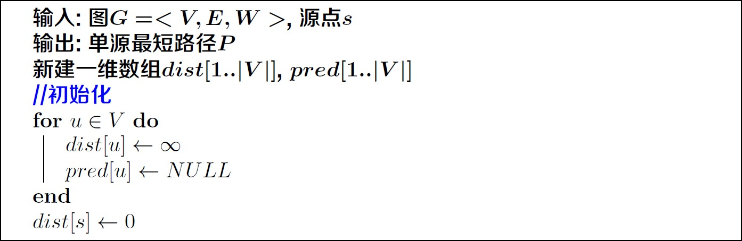
伪代码
Bellman-Ford(𝑮, 𝒔)
初始化辅助数组

Slide 114
伪代码
Bellman-Ford(𝑮, 𝒔)
初始化源点距离

Slide 115
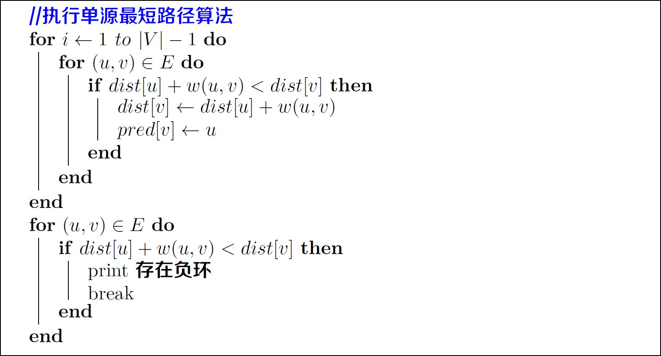
伪代码
Bellman-Ford(𝑮, 𝒔)
进行 𝑽 − 𝟏轮松弛

Slide 116
伪代码
Bellman-Ford(𝑮, 𝒔)
对所有边进行松弛操作

Slide 117
伪代码
Bellman-Ford(𝑮, 𝒔)
更新辅助数组

Slide 118
伪代码
Bellman-Ford(𝑮, 𝒔)
判断是否存在负环

Slide 119
与迪杰斯特拉算法的区别：
1. 迪杰斯特拉算法是借助贪心思想，每次选取一个未处理的最近的结点，去对与他相连接的边进行松弛操作；贝尔曼福特算法是直接对所有边进行N-1遍松弛操作。
2. 迪杰斯特拉算法要求边的权值不能是负数；贝尔曼福特算法边的权值可以为负数，并可检测负权回路。

Slide 120
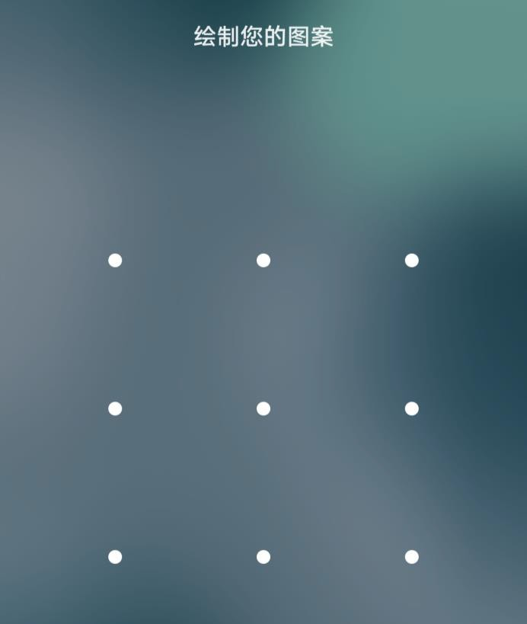




图的背景
一笔画问题：手机解锁图案需一笔画出

Slide 121
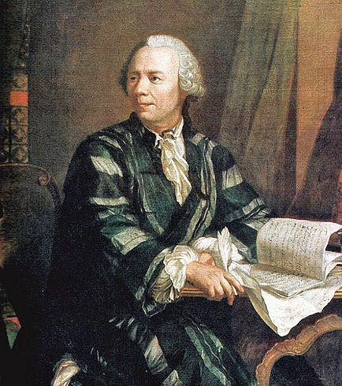
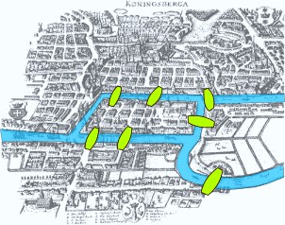
图的背景
柯尼斯堡七桥问题：七座桥连接河岸和两个小岛，步行者怎样才能不重复、不遗漏地一次走完七座桥?
河岸1小岛1
小岛2
河岸2
瑞士数学家欧拉

Slide 122
图的背景
柯尼斯堡七桥问题：七座桥连接河岸和两个小岛，步行者怎样才能不重复、不遗漏地一次走完七座桥?
河岸1
小岛1
小岛2
河岸2
瑞士数学家欧拉
经过抽象之后，仅保留点和边的结构称为图

Slide 123
图的定义
图可以表示为一个二元组𝑮 =< 𝑽, 𝑬 >，其中
𝑽表示非空顶点集，其元素称为顶点(Vertex)
𝑬表示边集，其元素称为边(Edge)
𝒆 = 𝒖, 𝒗 表示一条边，其中𝒖 ∈ 𝑽, 𝒗 ∈ 𝑽, 𝒆 ∈ 𝑬
无向图与有向图
𝒂
𝒃
𝒄
𝒂
𝒃
𝒅
𝒇
𝒄

Slide 124
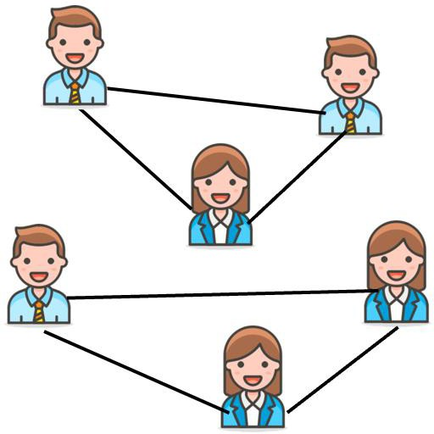
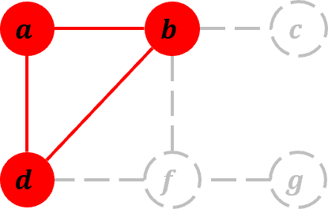
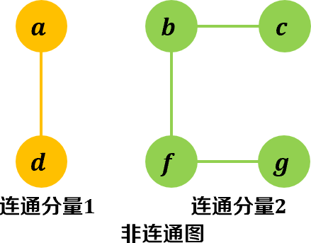
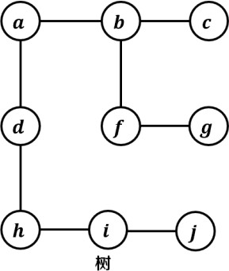
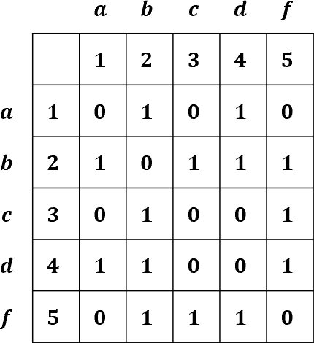
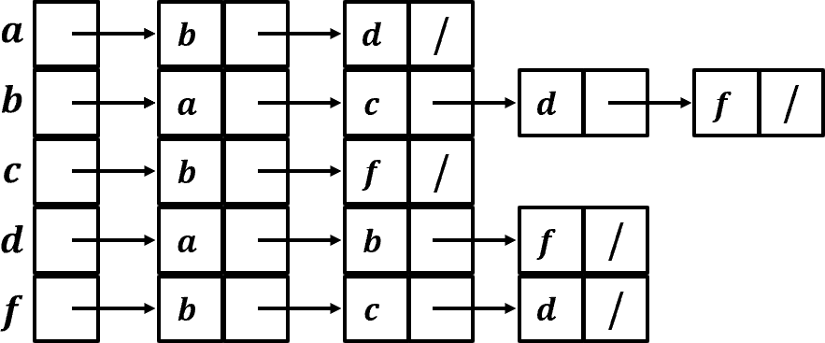
图的概念与表示
图的概念
图的定义、相邻与关联
顶点的度与图的度、握手定理
路径与环路
连通、连通分量
子图、生成子图、树
图的表示
邻接链表与邻接矩阵

Slide 125
图的搜索算法
数组结构
查询最大值：简单循环搜索所有元素，记录最大值
 | 1 | 2 | 3 | 4 | 5
𝑨 | 4 | 6 | 8 | 3 | 5
图结构
查询相邻顶点：简单循环搜索各顶点关联的边
查询可达顶点：简单循环搜索，不能找到全部可达顶点！是否存在有效算法？
𝒂
按照什么次序搜索顶点？
𝒅
𝒇
𝒈
广度优先搜索
𝒄
𝒃
𝒉
𝒊
深度优先搜索

Slide 126



图的搜索算法
算法思想
入口
出口
1
1
2
3
2
3
4 5
广度优先搜索：步步为营
4 5
深度优先搜索：勇往直前

Slide 127
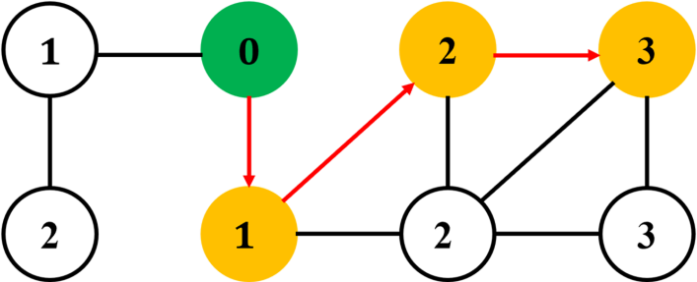
图的搜索算法
算法应用
无权图的最短路径
广度优先搜索

Slide 128
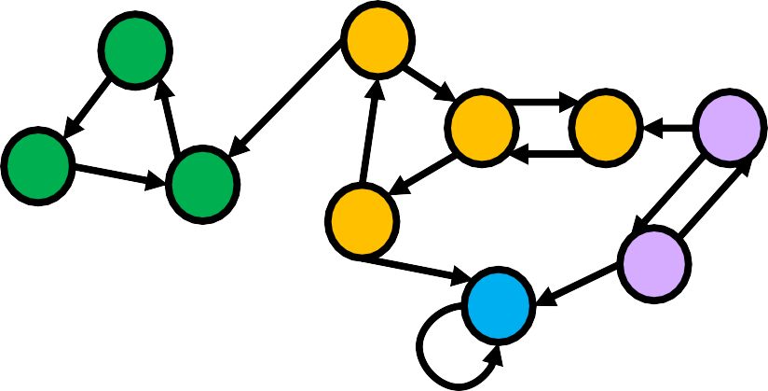
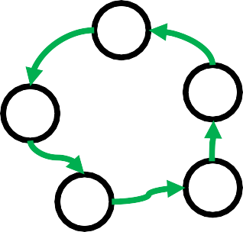
图的搜索算法
5
4
算法应用
1 10 8
2
6
3
9
7
强连通分量
1
无权图的最短路径
2
3
4
5
环路的存在性判断
广度优先搜索
深度优先搜索

Slide 129
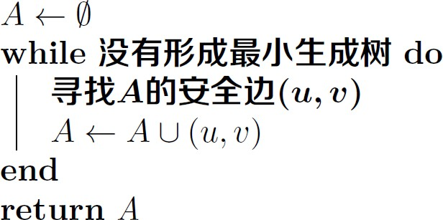
贪心策略的算法
最小生成树
通用框架 | Prim算法 | Kruskal算法
成环判断 | 始终保持一棵树，不断扩展 | 森林合成一棵树，不相交集合
轻边发现 | 优先队列 | 全部边排序
求解视角 | 微观视角，基于当前点选边 | 宏观视角，基于全局顺序选边
算法思想 | 都是采用贪心策略的图算法

Slide 130
贪心策略的算法
单源最短路径
 | 广度优先搜索 | Dijkstra算法 | Bellman-Ford算法
适用范围 | 无权图 | 带权图 （所有边权为正） | 带权图
松弛次数 | -- | |𝑬|次 | 𝑽 ⋅ |𝑬|次
数据结构 | 队列 | 优先队列 | --
运行时间 | 𝑶(|𝑽| + |𝑬|) | 𝑶(|𝑬| ⋅ 𝐥𝐨𝐠|𝑽|) | 𝑶( 𝑬 ⋅ |𝑽|)

